Slide 1
Maching Learning Model Evaluation Metrics
機器學習 模型評估指標

Slide 2
Agenda
Regression Metrics
Classification Metrics
Object Detection Metrics

Slide 3
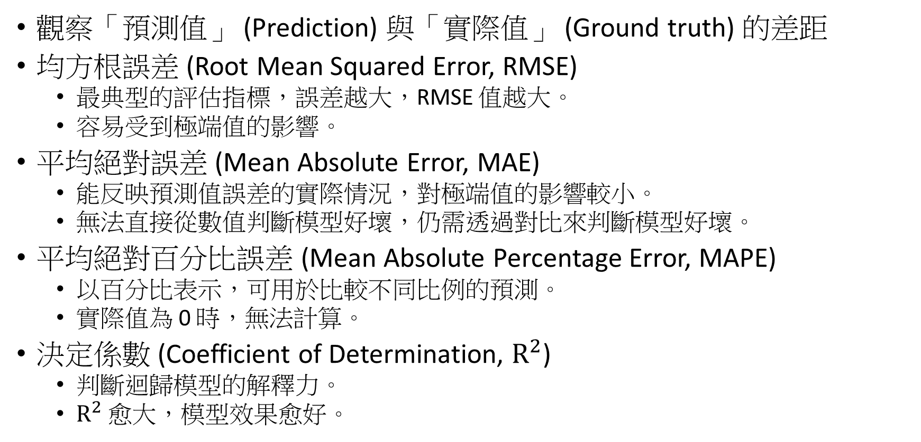
Regression Metrics (回歸評估指標)
觀察「預測值」 (Prediction) 與「實際值」 (Ground truth) 的差距
均方根誤差 (Root Mean Squared Error, RMSE)
最典型的評估指標，誤差越大，RMSE 值越大。
容易受到極端值的影響。
平均絕對誤差 (Mean Absolute Error, MAE)
能反映預測值誤差的實際情況，對極端值的影響較小。
無法直接從數值判斷模型好壞，仍需透過對比來判斷模型好壞。
平均絕對百分比誤差 (Mean Absolute Percentage Error, MAPE)
以百分比表示，可用於比較不同比例的預測。
實際值為 0 時，無法計算。
決定係數 (Coefficient of Determination, $R^{2}$)
判斷迴歸模型的解釋力。
$R^{2}$ 愈大，模型效果愈好。
Notes:
https://zhuanlan.zhihu.com/p/30721429
https://ithelp.ithome.com.tw/articles/10216054

